Slide 1
설문조사
Java Spring 을 통한 설문조사

Slide 2
설문조사 : 프로젝트 개요
Java Spring 을 통한 설문조사
사람들의 ‘후회‘ 에 대한 경험 설문조사
개인정보(이름, 성별, 생년월일) 수집
(향후) 본 설문조사의 결과를 자연어 처리 후
(향후) 설문자에 적합한 ‘아이템‘ 추천 서비스 개발

Slide 3
설문조사 : 프로젝트 개요
이용 기술
java
Spring
SQL
HTML

Slide 4
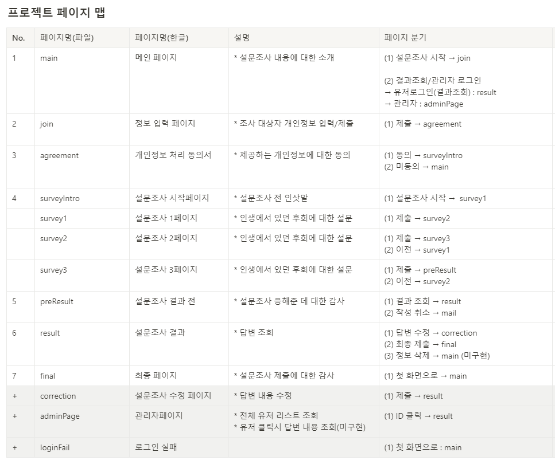
설문조사 : 프로젝트 페이지 맵

Slide 5
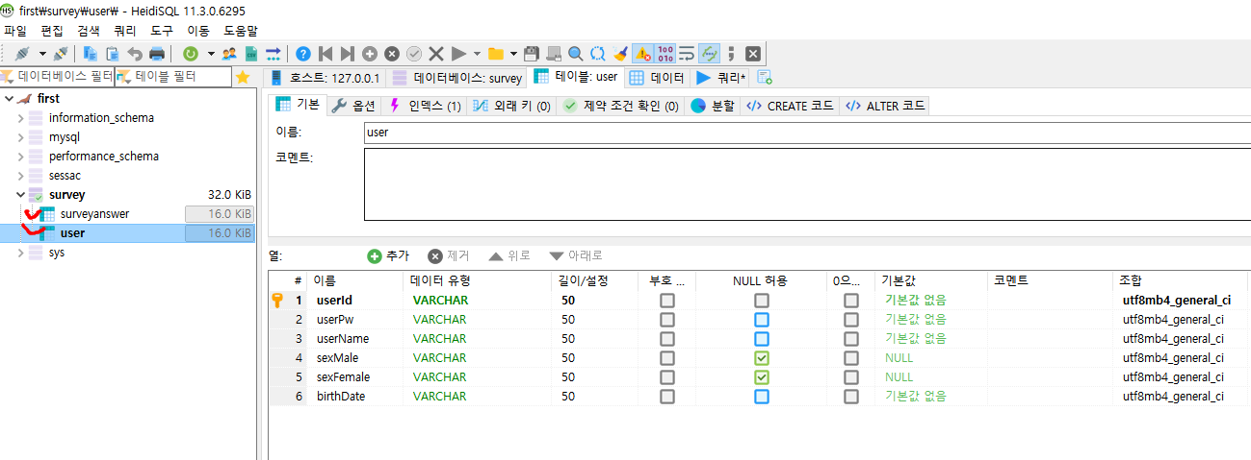
설문조사 : DB
Maria SQL 사용, 2개 테이블 운영
(1) user 테이블 : 사용자 정보 저장
(2) surveyanswer : 답변 내용 저장

Slide 6
설문조사 : 페이지 소개
페이지 소개

Slide 7
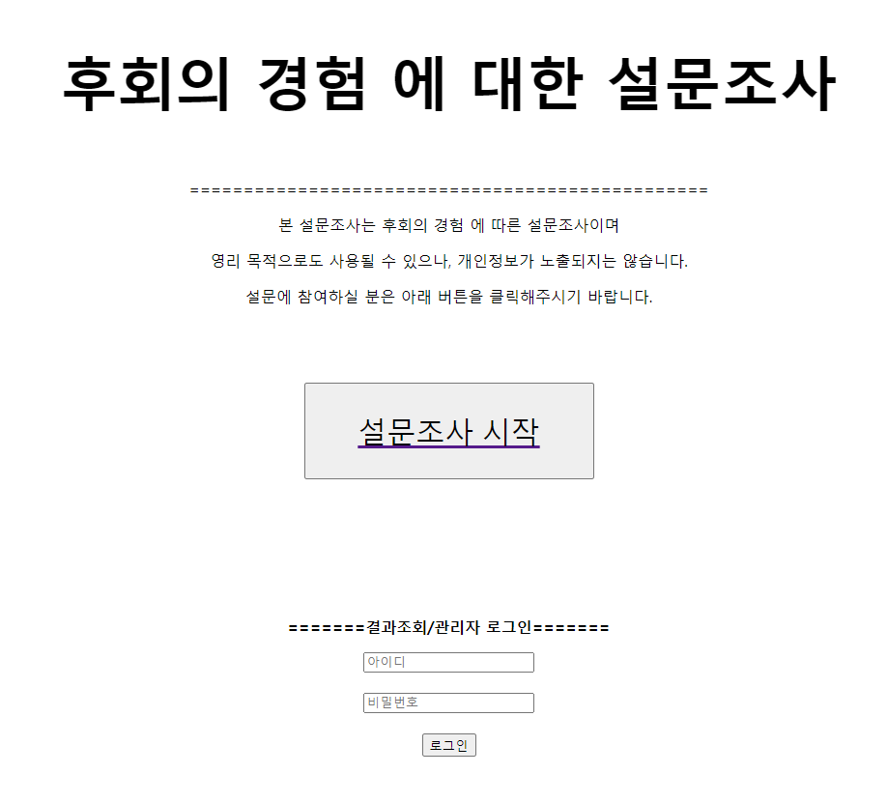
설문조사 : 1. 메인 페이지
페이지명(파일)
* main
페이지 설명
* 설문조사에 대한 대략적인 설명 * 설문조사 시작 혹은 로그인 가능
(1)
페이지 기능
설문조사 시작 -> join 으로 이동
(2-1) 로그인(admin) -> adminPage 으로 이동
(2-2) 로그인(유저) -> result 으로 이동
(2)

Slide 8
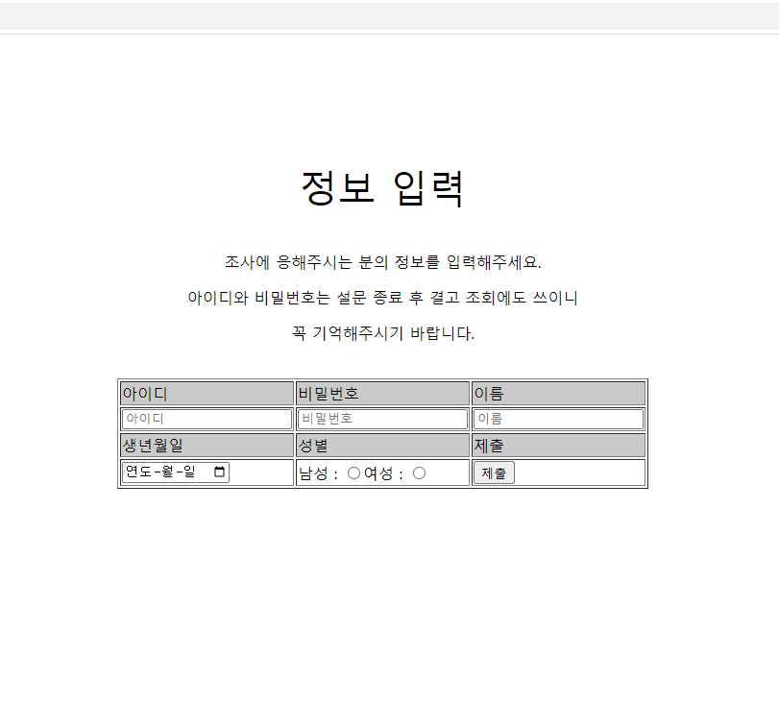
설문조사 : 2. 정보 입력 페이지
페이지명(파일)
* join
페이지 설명
조사 대상자의 개인정보 입력
이름, 생년월일, 성별
ID, PW
페이지 기능
(1)
제출 : 입력한 정보를 세션에 등록 이후 agreement 으로 이동

Slide 9
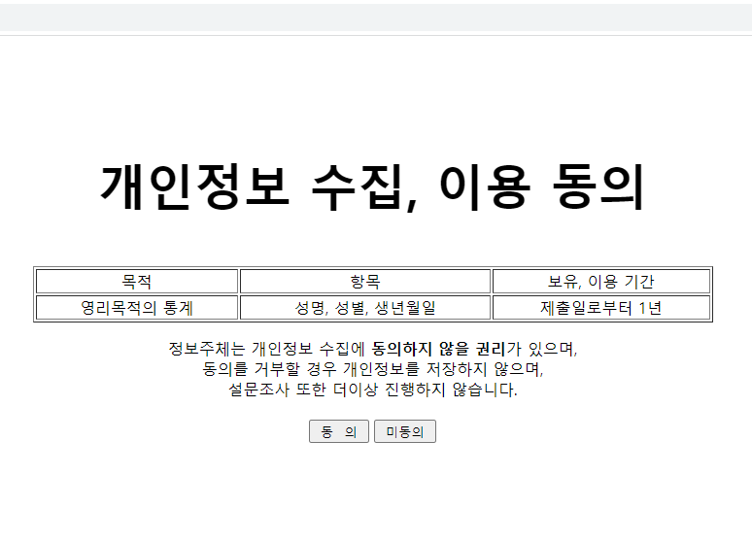
설문조사 : 3. 개인정보 처리 동의서
페이지명(파일)
* agreement
페이지 설명
* 입력한 개인정보에 대해 개인정보 제공 동의
페이지 기능
(1)
(2)
동의 -> 입력한 개인정보가 DB에 등록됨 이후 surveyIntro 으로 이동
미동의 -> main 으로 이동하면서 세션에 저장된 개인정보 삭제

Slide 10
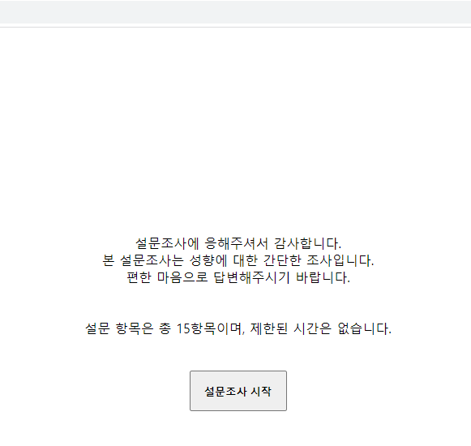
설문조사 : 4. 설문조사 시작페이지
페이지명(파일)
* surveyIntro
페이지 설명
* 설문조사 전 인사
페이지 기능
설문조사 시작 -> survey1 으로 이동
(1)

Slide 11
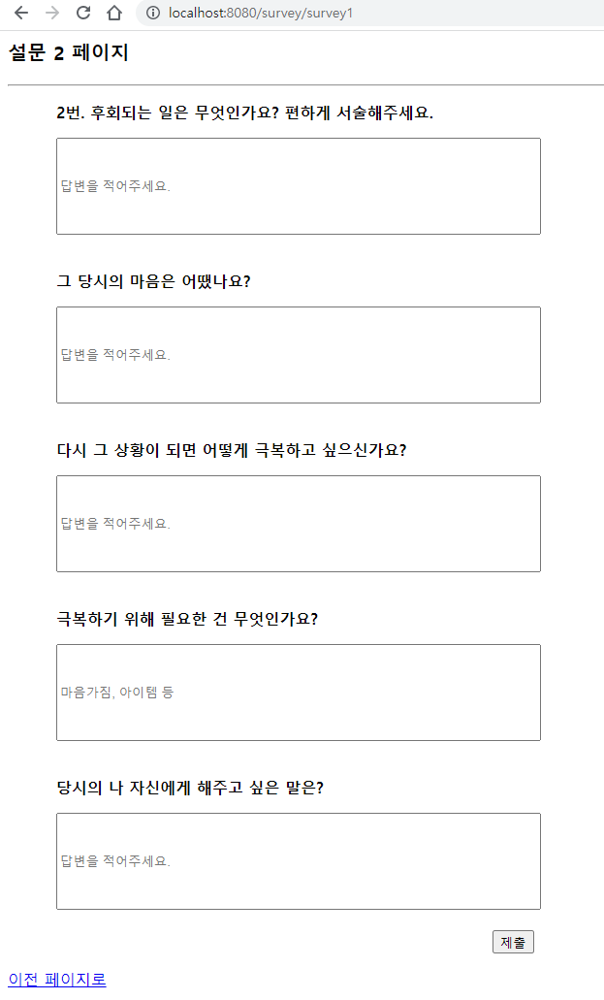
설문조사 : 5. 설문조사
페이지명(파일)
(1)
* Survey 1~3
페이지 설명
* 질문에 대한 답변 입력 및 제출
페이지 기능
답변 -> 답변한 내용이 세션에 저장
제출 -> 다음 질문 페이지로 이동
이전 페이지로 -> 이전 질문 페이지로 이동
(2)
(3)

Slide 12
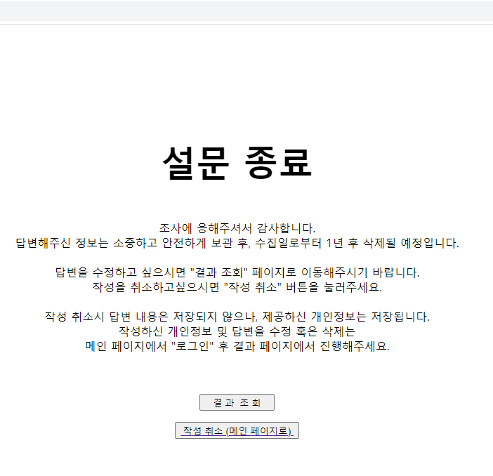
설문조사 : 6. 설문 종료 페이지
페이지명(파일)
* preResult
페이지 설명
* 설문 종료 감사인사 및 안내
페이지 기능
결과조회 -> result 으로 이동
작성취소 -> main 으로 이동, 답변 내용 세션에서 삭제
(1)
(2)

Slide 13
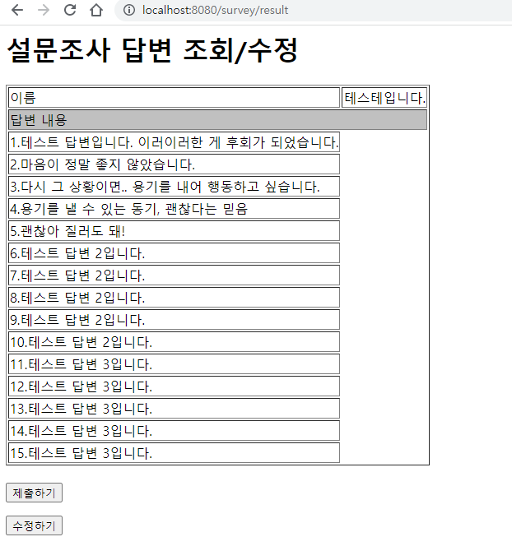
설문조사 : 7. 설문조사 결과 페이지
페이지명(파일)
* result
페이지 설명
답변한 전체 결과를 볼 수 있으며
최종 제출하거나 수정할 수 있습니다.
페이지 기능
제출하기 -> 답변이 DB에 저장되며, final 으로 이동됩니다.
수정하기 -> correction 으로 이동합니다. (오류로 미구현)
(1)
(2)

Slide 14

설문조사 : 8. 최종 페이지
페이지명(파일)
* final
페이지 설명
* 모든 설문이 끝났습니다. 최종 페이지입니다.
페이지 기능
(1)
홈으로 돌아가기 -> main으로 이동합니다.

Slide 15
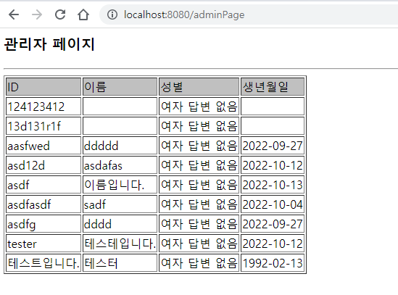
설문조사 : + 관리자 페이지
페이지명(파일)
* adminPage
페이지 설명
(1)
관리자 페이지입니다.
설문 참여자 리스트 출력
답변 내용 조회/수정 기능 (구현중)
페이지 기능
답변 내용 조회/수정 기능 -> result로 이동 (구현중)

Slide 16
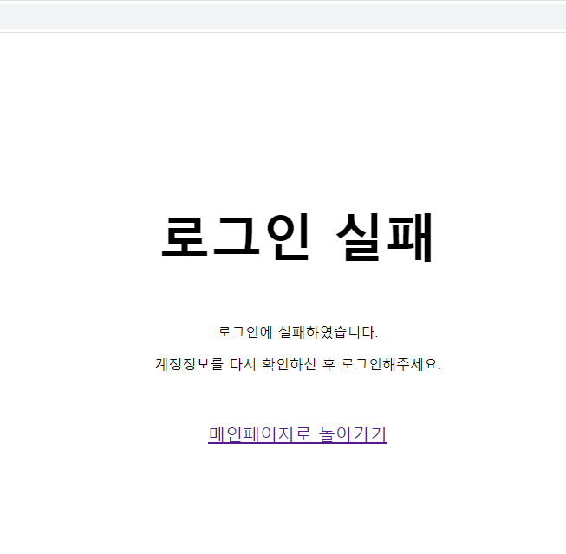
설문조사 : 로그인 실패 페이지
페이지명(파일)
* loginFail
페이지 설명
잘못된 ID 혹은 비밀번호 입력시의 결과 페이지
메인 페이지로 돌아갈 수 있음
페이지 기능
메인 페이지로 -> main 으로 이동
(1)

Slide 17
설문조사 : 수정 페이지
미구현
페이지명(파일)
* correction
페이지 설명
수정 페이지
페이지 기능
답변 수정 (미구현)

